Slide 1
Modélisation des données

Slide 2
Analyser les besoins, les décortiquer, communiquer avec son client, en sortir des règles de gestion
Identifier les entités métiers
Identifier leurs propriétés
Identifier les relations entre entités
Spécifier les relations, le sens et les cardinalités

Slide 3
Je veux un site de vente de stickers. Les internautes naviguent sur le site pour trouver le sticker de leurs rêves, l'ajouter dans un panier pour le retrouver plus tard et commander. Il peuvent parcourir l'ensemble des stickers avec son nom, son prix, sa vignette, sa catégorie. L'internaute peut consulter la fiche détaillée d'un sticker pour lire sa description et voir la photo puis l'ajouter au panier s'il le souhaite. Dans le panier il est possible de préciser le nombre d'exemplaires souhaités.
Entités
Propriétés
Cas d’utilisations

Slide 4
MCD (Modèle Conceptuel de Données)

Slide 5
Aucune notion de type de base de données à ce stade, pas de type de données
Emploi du vocabulaire métier, langage naturel
On est concentré sur le domaine fonctionnel
Représentation des entités avec leurs propriétés et des relations avec leurs cardinalités :
  0,1 : au plus un(e)
  1,1 : un(e) et un(e) seul(e)
  1,n : un(e) ou plusieurs
  0, n : zéro ou plusieurs

Slide 6
On ne fait apparaître que les identifiants fonctionnels (existants ou arbitraires)
Un identifiant fonctionnel est un discriminant qui permet de distinguer chaque occurrence d’entité :
  Existants : code ISO, numéro de sécu…
  Arbitraire : pattern « CD » + incrémentation

Slide 7
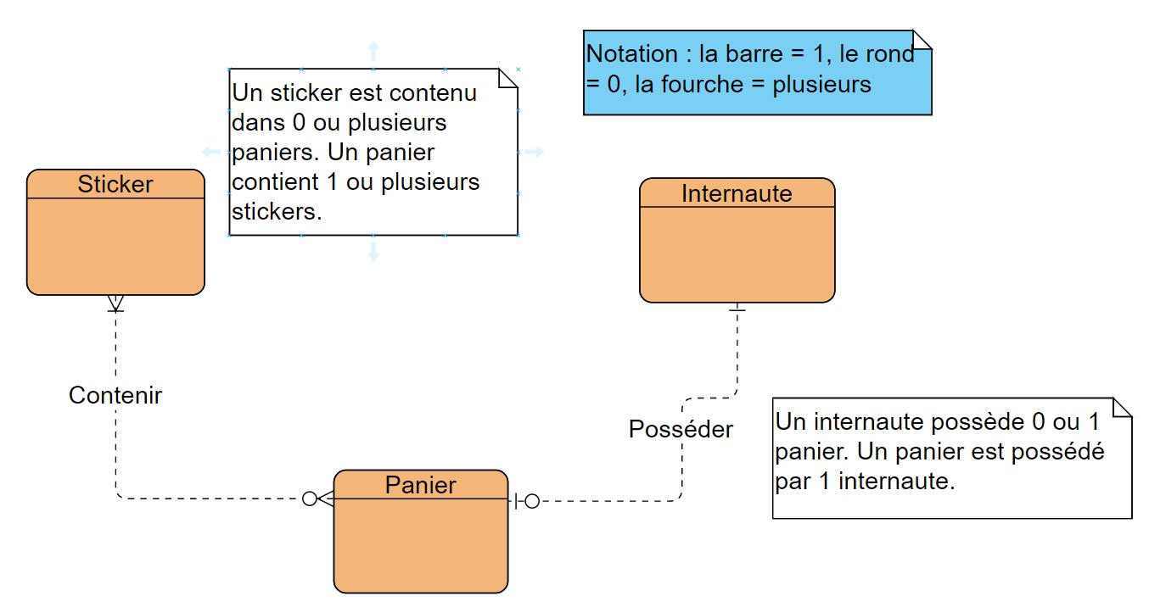
Formalisme UML pour le positionnement des cardinalités. En Merise c’est inversé. Peu importe la notation utilisée.

Slide 8
Règle de gestion : un développeur maîtrise un et un seul langage, un langage est maîtrisé par aucun ou plusieurs développeurs.
Cardinalités : positionnement UML, notation chiffres (0, 1, n)
Quiz : verbe pour la relation ? Cardinalités ?
Développeur
Matricule
Nom
Prénom
Langage
Nom
0,n
Maîtriser
1,1

Slide 9
Règle de gestion : un développeur a aucun ou un seul seul tech lead (lui-même développeur), un développeur est le tech lead d’aucun ou plusieurs développeurs.
Cardinalités : positionnement UML, notation chiffres (0, 1, n)
Quiz : où indiquer la relation ? Verbe pour la relation ? Cardinalités ?
0,1
Développeur
Matricule
Nom
Prénom
Langage
Nom
0,n
Maîtriser
1,1
Guider
0,n
Relation réflexive ou auto-relation

Slide 10
Règle de gestion : un développeur apprend aucun ou plusieurs langages, un langage est appris par aucun ou plusieurs développeurs.
Cardinalités : positionnement UML, notation chiffres (0, 1, n)
Quiz : où indiquer la relation ? Verbe pour la relation ? Cardinalités ?
0,n
Maîtriser
1,1
Développeur
Matricule
Nom
Prénom
Langage
Nom
0,n
Apprendre
0,n
Relations multiples

Slide 11
MLD (Modèle Logique de Données)

Slide 12
L’architecture de l’application est définie ou en partie définie
On prend en compte les contraintes en terme de performance (trafic), de cohérence, d’intégrité
On sait qu’on part vers un type de base de données particulier :
  Relationnelles
  Non relationnelles (documents, objets, graphes…)

Slide 13
Le MLD est adapté au type de base de données
Relationnelle : MLD-R (Modèle Logique de Données Relationnelles)
On sait qu’on va stocker nos données dans des tables en association (entre elles)
On ne connaît pas encore le SGBDR cible (MySQL, Oracle-DB, MySQL Server, PostgreSQL…)
Les entités deviennent des tables
Les propriétés deviennent des colonnes
Certaines relations deviennent des tables

Slide 14
On introduit les notions de clefs (primaires, étrangères)
Les identifiants naturels/fonctionnels deviennent les clefs primaires
Mise en place de conventions :
  Nommage (tables, colonnes, clefs)
  Clef primaire soulignée
  Clef étrangère précédée de #

Slide 15
0,1
MCD
Développeur
Matricule
Nom
Prénom
0,n
Maîtriser
1,1
Langage
Nom
Guider
0,n
Apprendre
0,n
MLD-R
fk_est_guide
0,n
developpeurs
matricule
#nom_langage
#matricule_guide
nom_developpeur
prenom
On convertit les relations en tenant compte du max des cardinalités :
Maîtriser et Guider : 1,n
Apprendre : n,n
Dans les relations 1,n le 1 glisse vers la table qui détient la relation, la table qui détient le 1, et devient une clef étrangère.
Les relations n,n donnent naissance à une table d’association (jonction), les clefs primaires des tables en relation deviennent des clefs étrangères et constituent la clef primaire de la table d’association.
fk_developpeur_apprend
apprentissages
#matricule
#nom_langage
fk_maitrise
fk_langage_appris
langages
nom_langage

